Slide 1
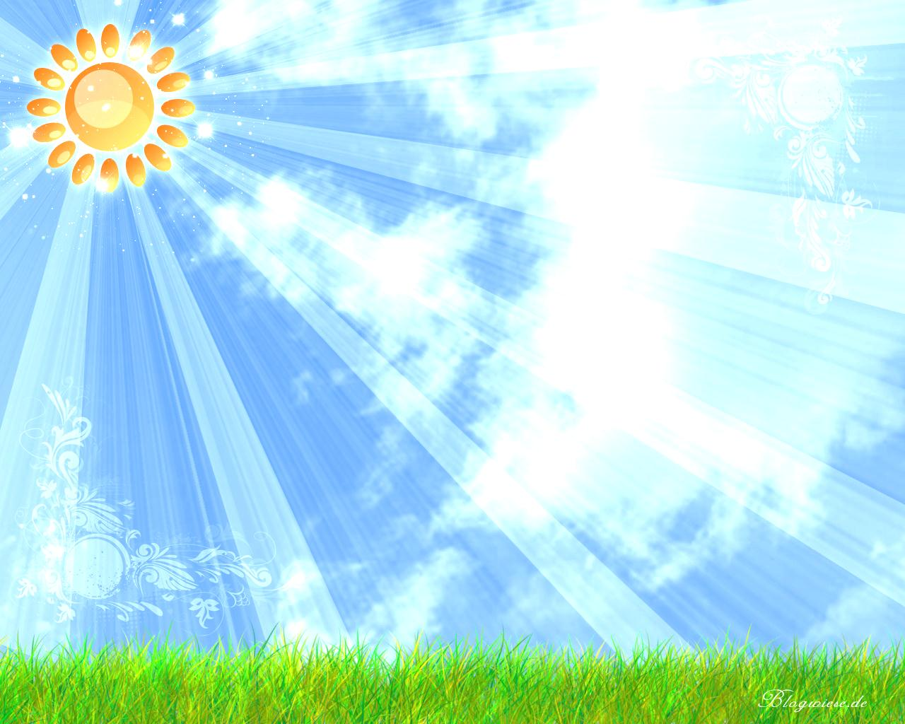
Tiết 42, Bài 42:
ẢNH HƯỞNG CỦA ÁNH SÁNG LÊN ĐỜI SỐNG SINH VẬT

Slide 2
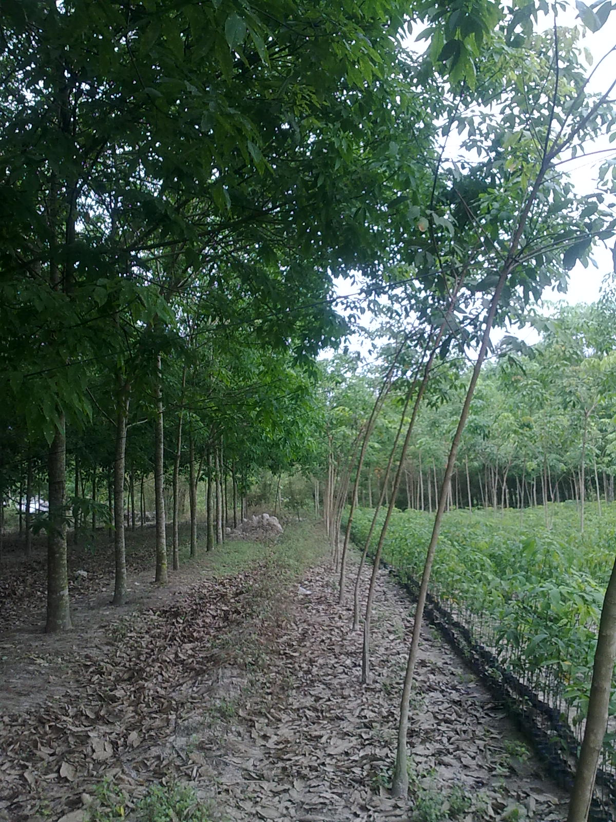
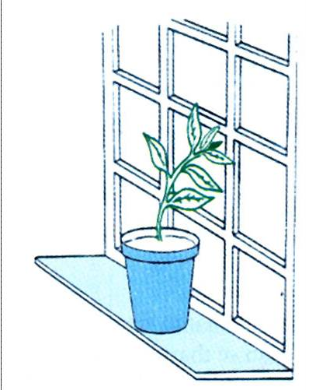
Em có nhận xét gì về hình thái của cây? Giải thích.

Slide 3
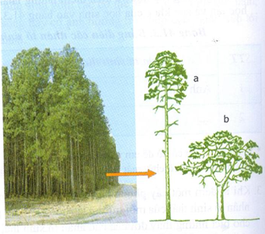
Hình thái cây thông mọc xen nhau trong rừng (a) và cây thông mọc riêng rẽ nơi quang đãng (b) có gì khác nhau? Hãy giải thích vì sao các cành phía dưới của cây sống trong rừng lại sớm rụng?
H 42.2. Rừng thông. Cây thông mọc xen nhau trong rừng (a) và cây thông mọc riêng rẽ nơi quang đãng (b)

Slide 4
Ánh sáng ảnh hưởng những đặc điểm nào của cây?
Những đặc điểm của cây | Khi cây sống nơi quang đãng | Khi cây sống trong bóng râm, dưới tán cây khác, trong nhà…
Đặc điểm hình thái: Lá Thân …..
Đặc điểm sinh lí: Quang hợp Thoát hơi nước …..
Phiến lá nhỏ, hẹp, màu xanh nhạt.
- Thân cây thấp số cành nhiều.
phiến lá to, cành tập trung ở ngọn.
- Thân cây vươn cao.
Có khả năng quang hợp trong điều kiện ánh sáng yếu, quang hợp yếu trong điều kiện ánh sáng yếu
Cây điều tiết thoát hơi nước kém.
Cường độ quang hợp cao trong điều kiện ánh sáng mạnh.
Cây điều tiết thoát hơi nước linh hoạt.

Slide 5
TIẾT42: ẢNH HƯỞNG CỦA ÁNH SÁNG LÊN ĐỜI SỐNG SINH VẬT
I. Ảnh hưởng của ánh sáng lên đời sống thực vật

Ánh sáng ảnh hưởng đến hình thái và hoạt động sinh lí của thực vật như: Quang hợp, Hô hấp và thoát hơi nước …của cây.

Slide 6
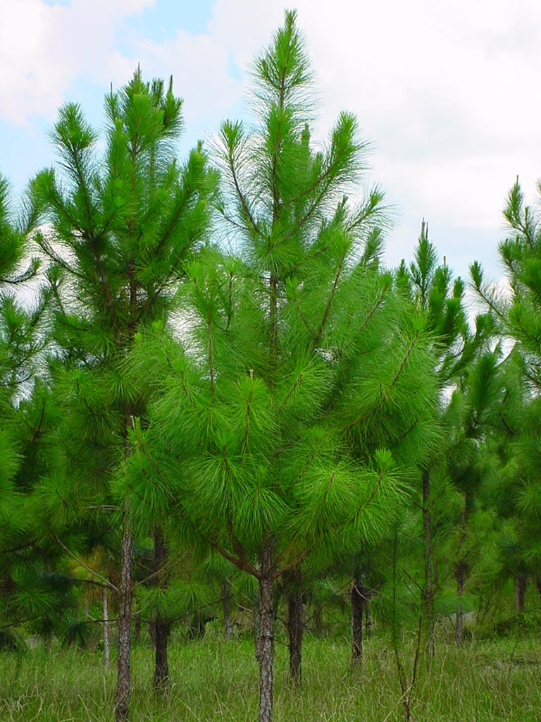
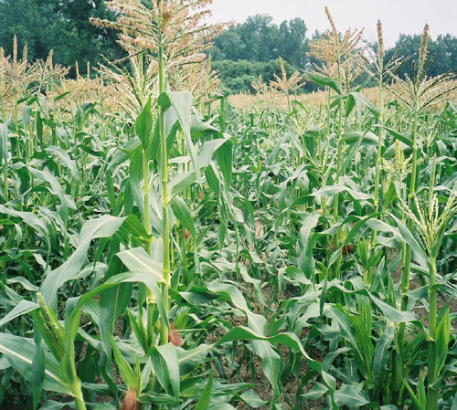
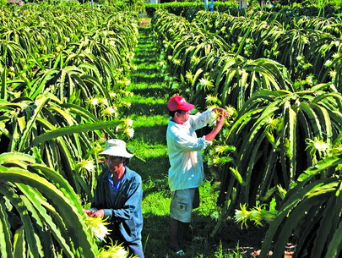
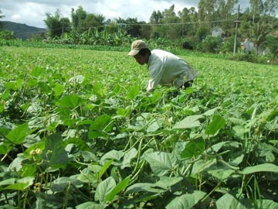
Cây ưa sáng
Cây thông
Cây ngô
Cây đậu xanh
Cây thanh long.

Slide 7
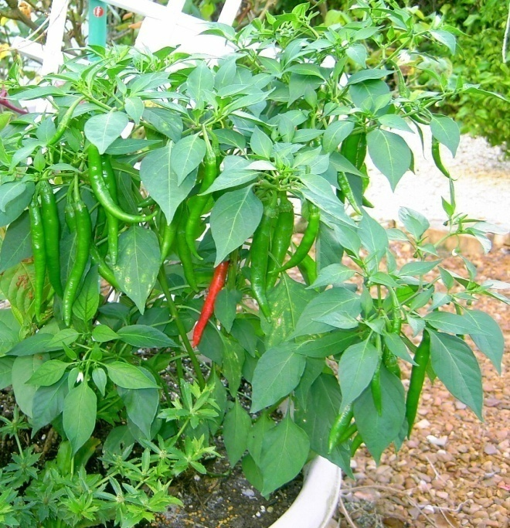
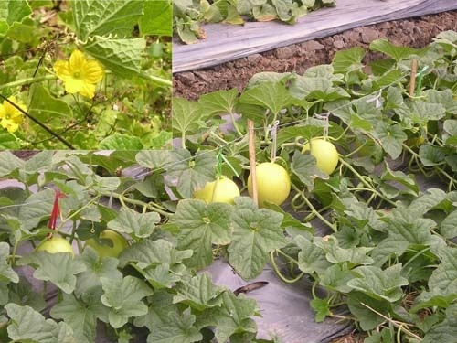
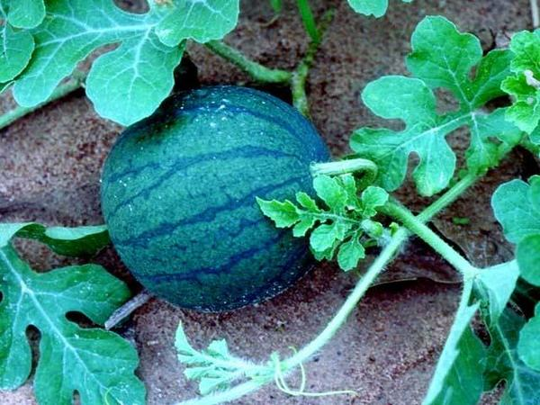
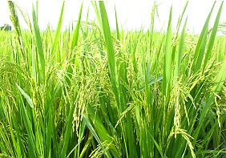
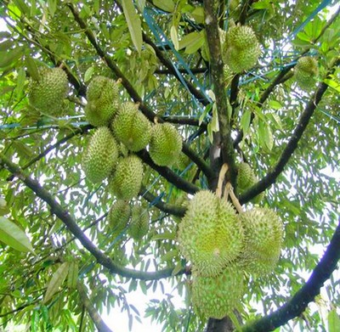
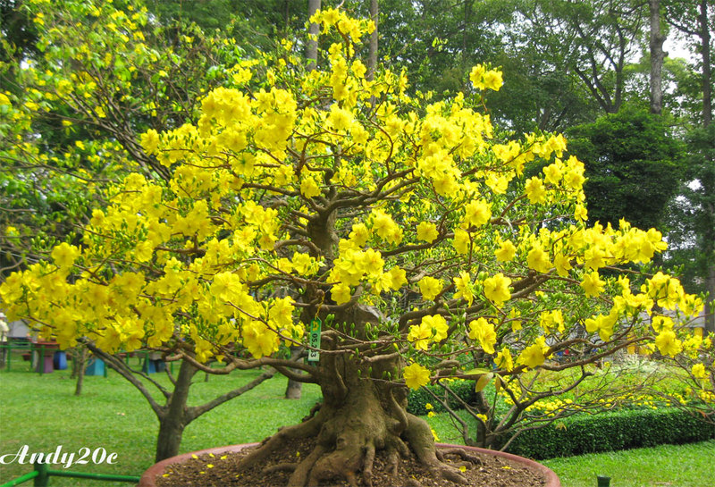
Cây ớt Cây dưa hoàng kim Cây dưa hấu
Cây lúa Cây sầu riêng Cây mai vàng

Slide 8
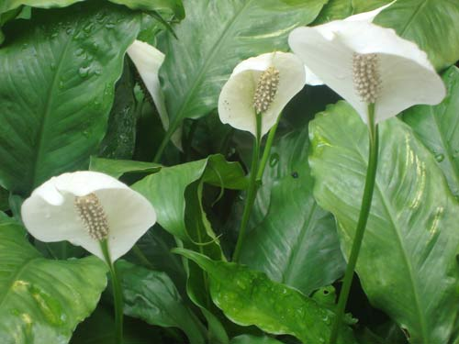
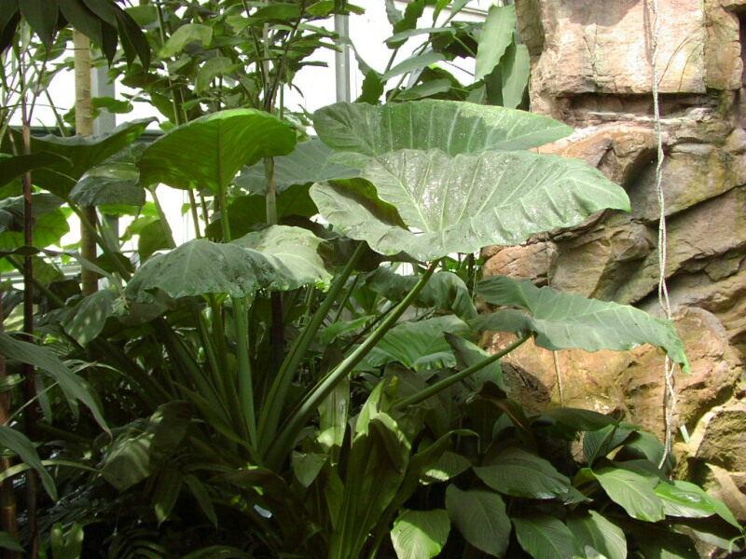
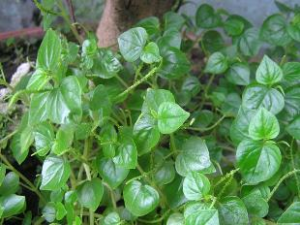
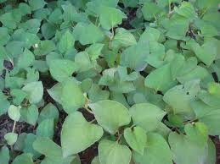
Cây ưa bóng
Cây lan Ý
Cây ráy
Cây rau càng cua
Rau diếp cá

Slide 9
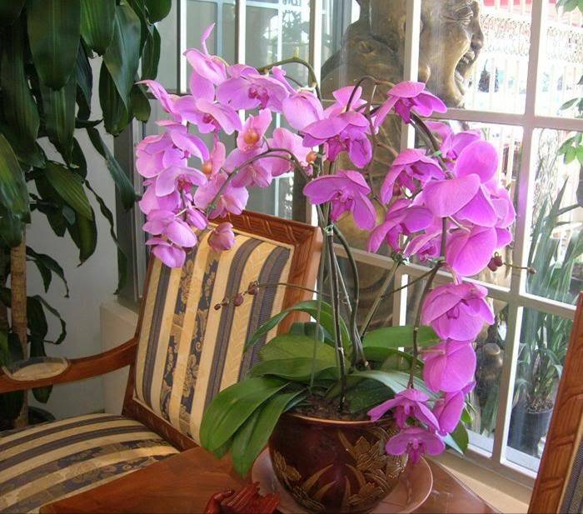
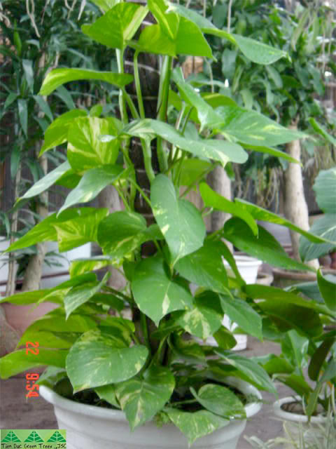
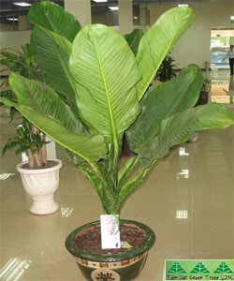
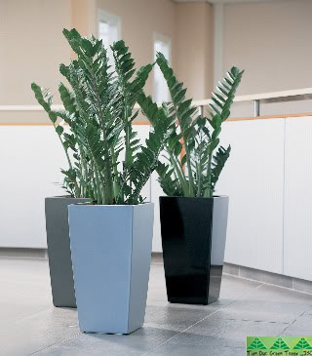
Cây ưa bóng
Cây phong lan
Cây vạn niên thanh
Cây đại phú gia
Cây kim phát tài

Slide 10
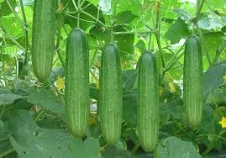
Dựa vào khả năng thích nghi với điều kiện ánh sáng khác nhau, người ta làm gì để tăng năng suất cây trồng?
-Trồng cây với mật độ phù hợp.
-Xen canh cây ưa sáng và cây ưa bóng giúp phát triển nông nghiệp

Slide 11
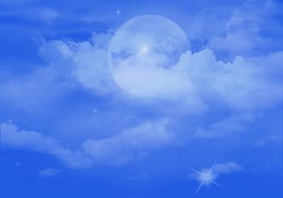
Ảnh hưởng của ánh sáng lên đời sống thực vật.
II. Ảnh hưởng của ánh sáng lên đời sống động vật.

Slide 12
Thí nghiệm
Vào đêm trăng sáng, tìm một tổ kiến và quan sát kiến bò trên đường mòn nhờ ánh sáng mặt trăng. Đặt trên đường đi của kiến một chiếc gương nhỏ để phản chiếu ánh sáng, sau đó theo dõi hướng bò của kiến. Có 3 khả năng có thể xảy ra:
A. Kiến sẽ tiếp tục bò theo hướng cũ.
Sai!
B. Kiến sẽ bò theo nhiều hướng khác nhau.
Sai!
C. Kiến sẽ bò theo hướng ánh sáng do gương phản chiếu.
Đúng!
- Em chọn khả năng nào trong 3 khả năng trên?
- Qua thí nghiệm trên, hãy cho biết ánh sáng có ảnh hưởng đến hoạt động nào của động vật?

Slide 13
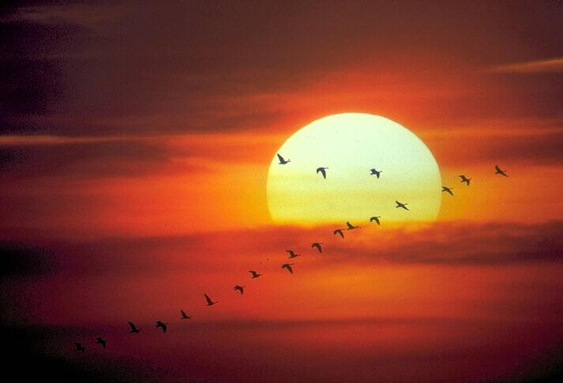
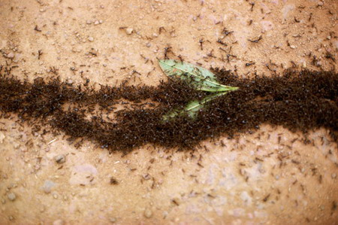
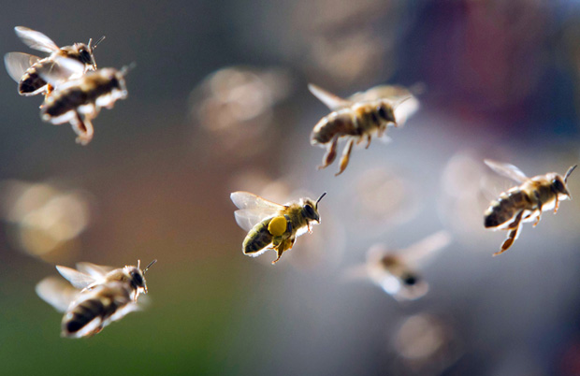
Kiến du mục
Chim di trú
Ong tìm mật

Slide 14
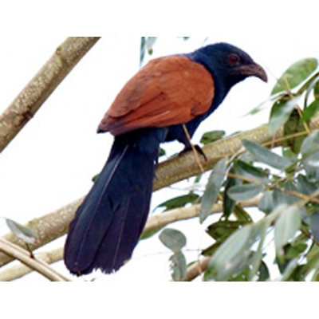
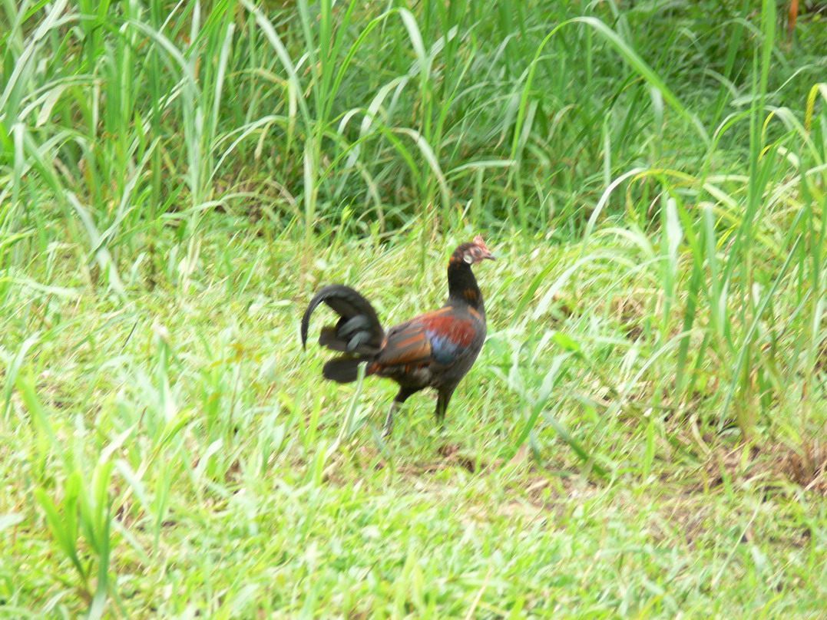
Chim đi ăn trước lúc mặt trời mọc
Bìm bịp
Gà cỏ

Slide 15
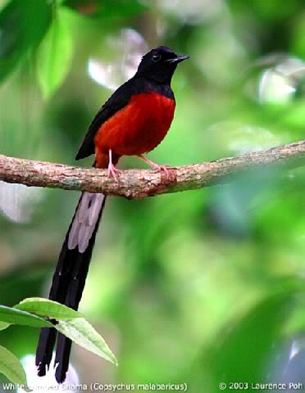
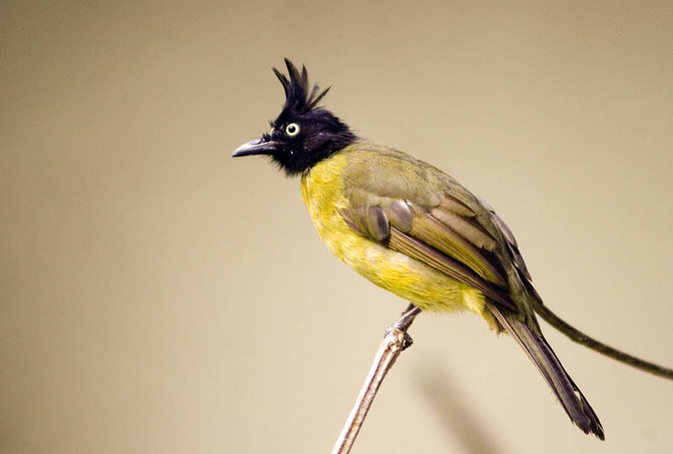
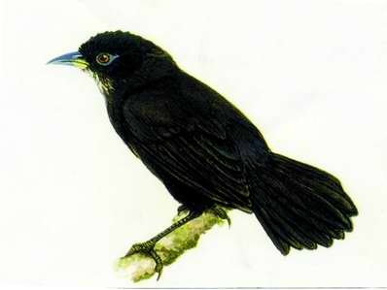
Chim đi ăn vào lúc mặt trời mọc
Chào mào
Chích chòe
Khướu mun

Slide 16
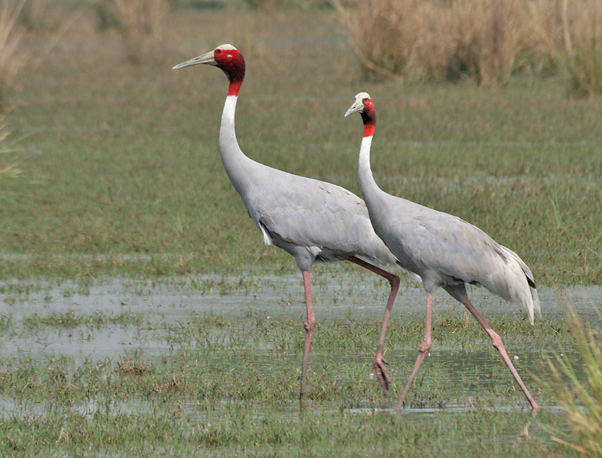
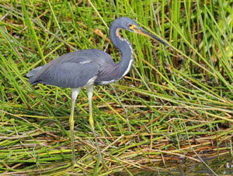
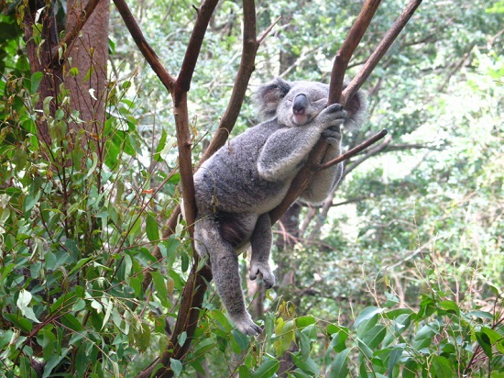
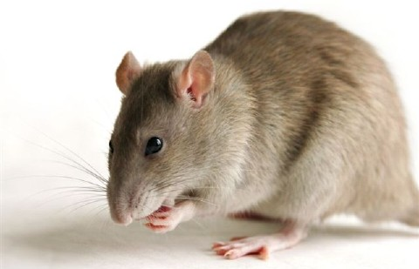
Chim kiếm ăn vào ban đêm
Sếu
đầu đỏ
Diệc
3 màu
Koala

Slide 17
H 42.3 – Thằn lằn phơi nắng vào các thời điểm khác nhau trong ngày

Slide 18
Hoàn thành bài tập sau bằng cách ghép cột tương ứng, thích hợp
Cột A | Cột B
Nhóm động vật ưa sáng. 2. Nhóm động vật ưa tối. | Những động vật hoạt động ban đêm. VD: giun đất, ếch, thằn lằn, dơi,…. Những động vật hoạt động ban ngày. Động vật sống trong hang, trong đất. VD: chích chòe, trâu, gà, bìm bịp, … Động vật sống ở vùng nước sâu (đáy biển).
Đáp án:
1 – c, e
2 – a, d, f, b

Slide 19
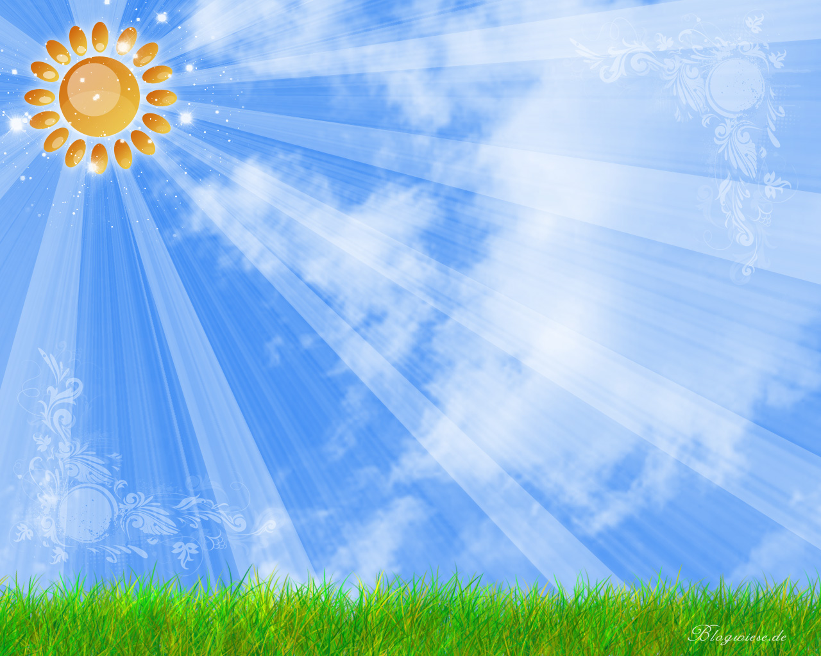
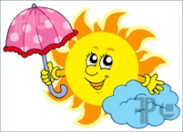
Ánh sáng
Động vật
Thực vật
Khả năng nhận biết, định hướng di chuyển, sinh trưởng, sinh sản,..
Chia 2 nhóm
Hình thái, sinh lí
Chia 2 nhóm
Động vật ưa sáng
Thực vật ưa bóng
Động vật ưa tối
Thực vật ưa sáng

Slide 20
Chọn đáp án đúng nhất
Câu 1: Khi trồng cây nơi có ánh sáng không đều thì tán lá của cây sẽ:
a. Phát triển đều về mọi hướng.
b. Phát triển mạnh về nơi có ánh sáng nhiều.
c. Phát triển mạnh về nơi có ánh sáng yếu hơn.
d. Phát triển theo chiều thẳng đứng.
Câu 2: Động vật thích nghi với điều kiện chiếu sáng khác nhau nên được chia thành hai nhóm:
Động vật chịu hạn và ưa ẩm
Động vật ưa bóng và ưa sáng
Động vật ưa sáng và ưa tối
Động vật ưa ẩm và ưa khô

Slide 21
BS: Ảnh hưởng của nhiệt độ và độ ẩm lên đời sống sinh vật

